Slide 1

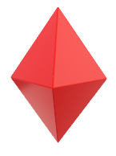
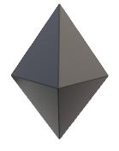
TEMA 12:
Figuras Geométricas
TRIÁNGULOS
CUADRILÁTEROS
POLÍGONOS REGULARES
CIRCUNFERENCIA
POLIEDROS
CUERPOS DE REVOLUCIÓN

Slide 2
TEMA 12: Figuras Geométricas
Los cuerpos de revolución se originan haciendo girar una figura plana alrededor de un eje.

Slide 3
TEMA 12: Figuras Geométricas
Un cilindro es un cuerpo de revolución generado por un rectángulo que gira alrededor de uno de sus lados.

Slide 4
TEMA 12: Figuras Geométricas
Un cono es un cuerpo de revolución generado por un triángulo rectángulo que gira alrededor de uno de los catetos.

